Slide 1
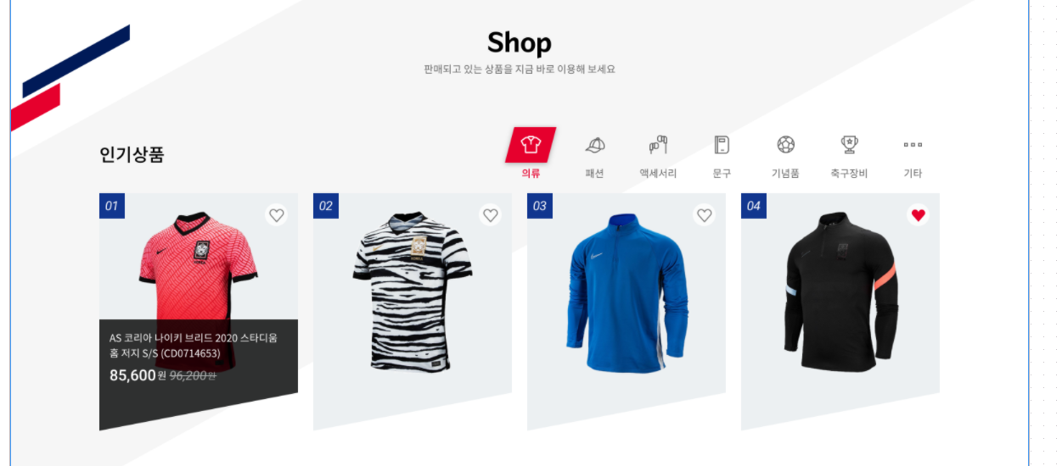
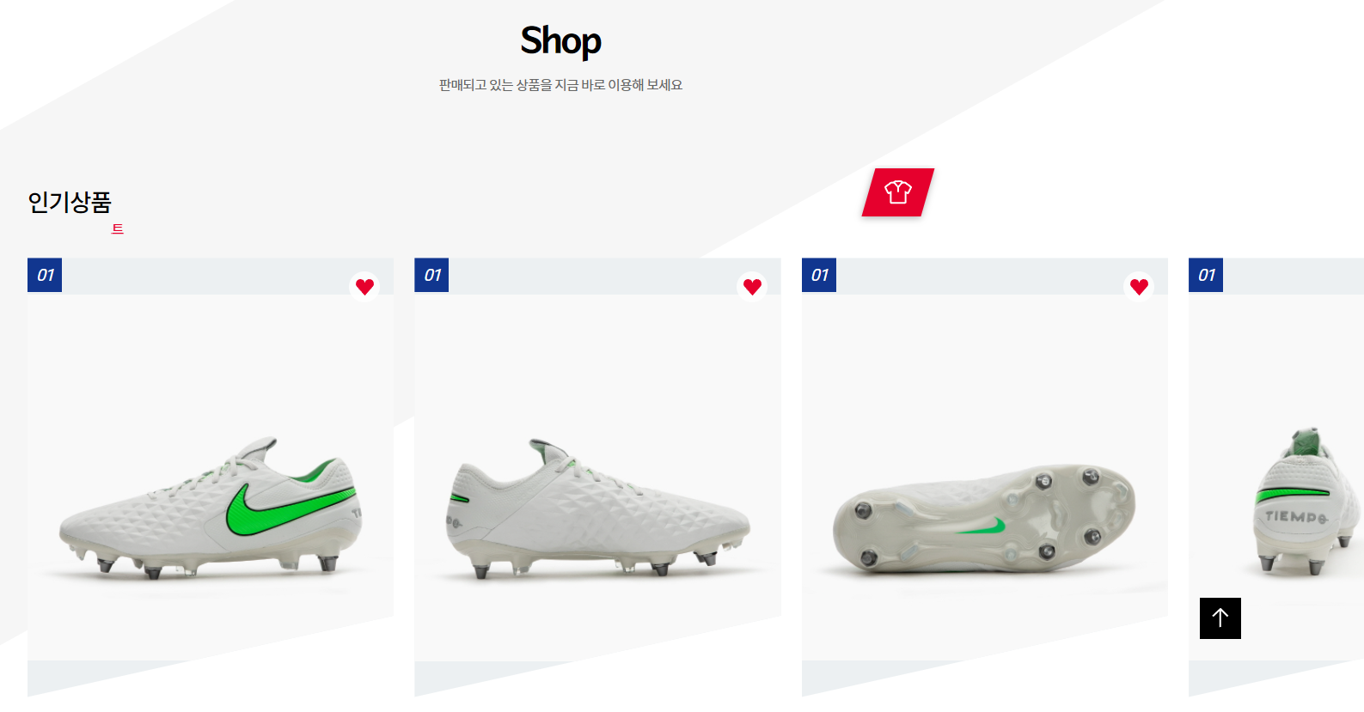
▼ 제플린 이미지
▼ 개발된 화면
등록된 이미지 사이즈가 큰 경우 영역이 확대됨.
모바일의 경우는 출력 영역에 맞게 이미지가 조정되는데 PC버전도 동일하도록 수정이 필요함.

Slide 2
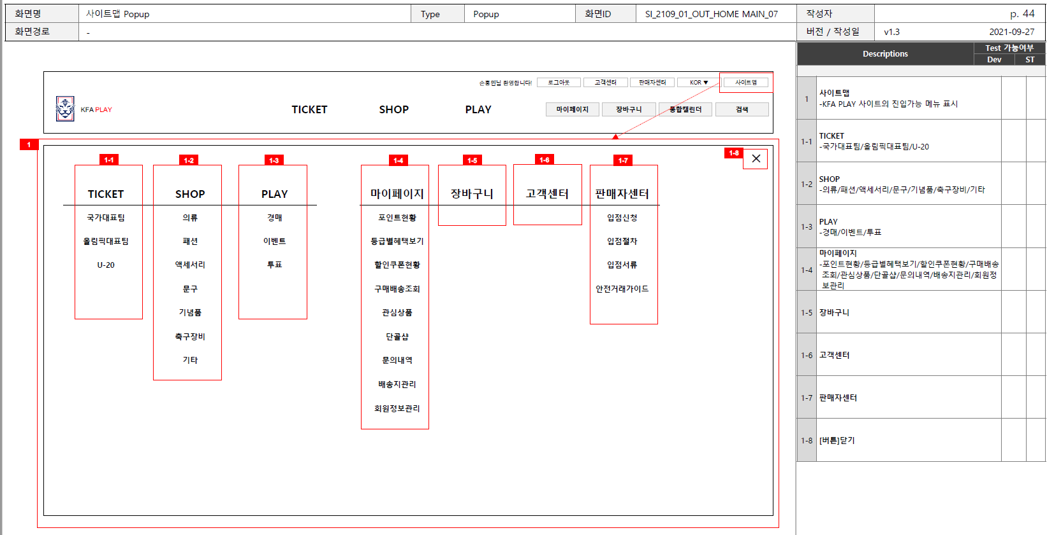
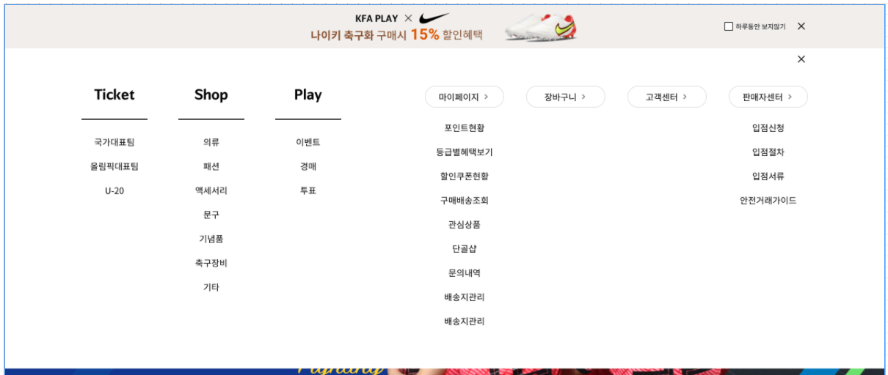
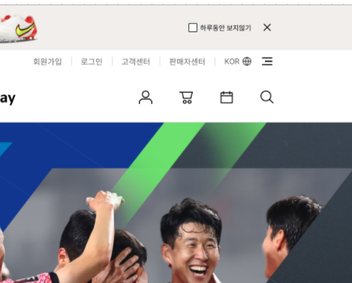
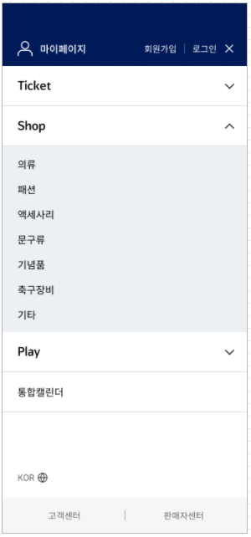
▼ 기획서 사이트맵
사이트 맵 퍼블리싱 필요.
PC
▼ 제플린 디자인 – 01 Main
Mobile

